Slide 1
Thème: Les fonctions Séquence 5 : Représenter algébriquement et graphiquement les fonctions

Slide 2
1°) Courbe représentative d’une fonction
Activité préparatoire : Le problème du plaisancier.
Définition 1:
L’ensemble de définition d’une fonction est …………………………………………………………………………………………………………………….
On le note généralement D ou D_{f} si plusieurs fonctions interviennent dans l’énoncé.
Définition 2:
Soit f une fonction définie sur un ensemble D.
Dans le plan muni d’un repère orthogonal, on appelle courbe représentative de $f$ ……………………………………………………………………………………
……………………………………………………………………………………………………………………………………………...
Définition 3:
Si $𝒞_{f}$ est la courbe représentative d’une fonction $f$ dans un repère donné, on dit que $y=f(x)$ est ……………………………………….
de la courbe $𝒞_{f}$ dans le repère donné.
Procédure à suivre pour déterminer l’appartenance d’un point M (x_{M} ; y_{M}) du plan à la courbe représentative d’une fonction.
Vérifier graphiquement que le point est sur le dessin de la courbe. (Méthode approximative car on peut avoir l’impression
Visuellement que c’est le cas et pourtant…
Vérifier que l’abscisse x_{M} appartient à l’ensemble de définition D et que le calcul de f(x_{M}) donne comme résultat y_{M}.

Slide 3
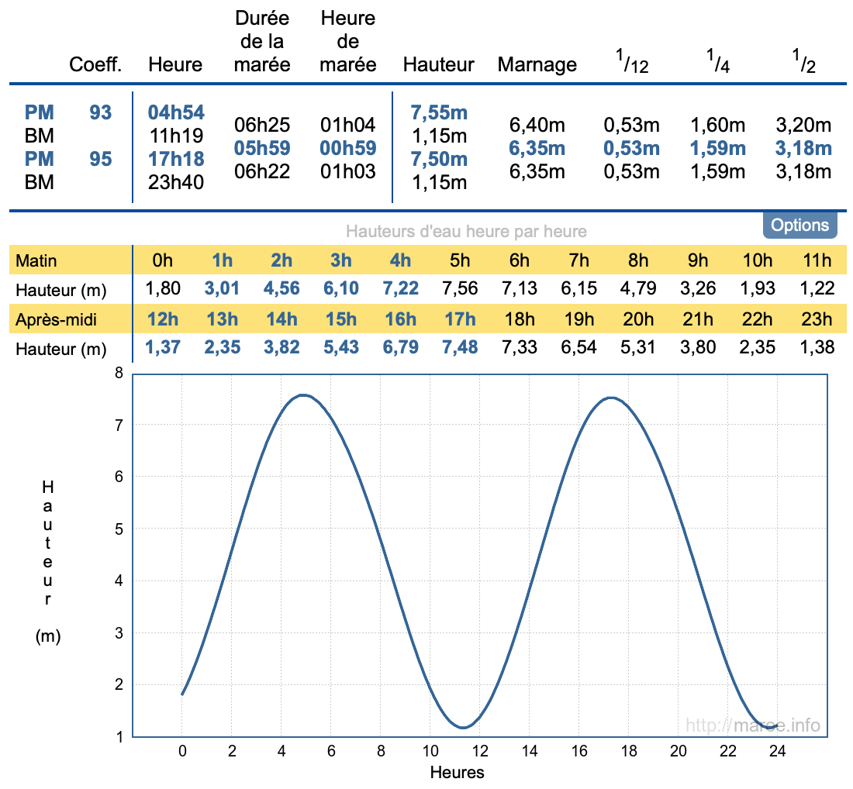
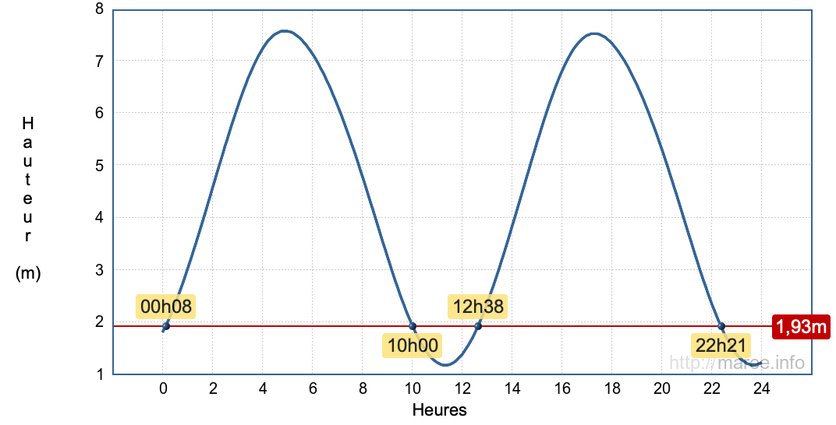
Tableau de valeurs illustrant ……………………………………………………
…………………………………………………………………………………………………………
Courbe représentative de la fonction f donnant
………………………………………………………………………………………….
…………………………………………………………………………………………….
Ensemble des points appartenant à la courbe.
………………………………………………………… de la fonction f.
Avec une lecture graphique, on pourrait
penser que le point de coordonnées …………..
appartient à la courbe représentative de la
fonction f et pourtant avec un peu plus de
précision…
Source: http://maree.info/76?d=20141125

Slide 4
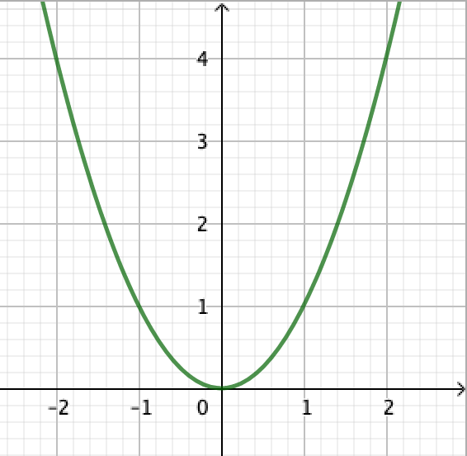
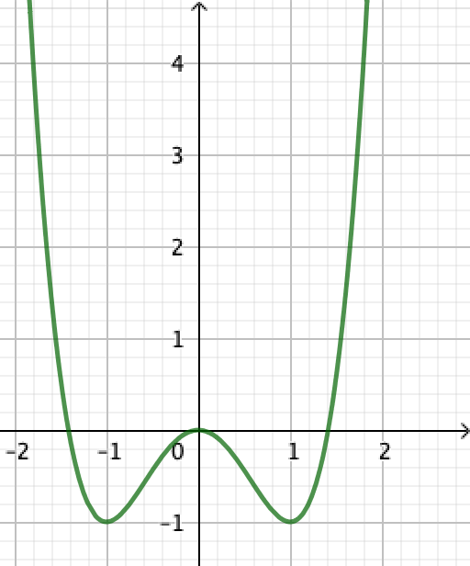
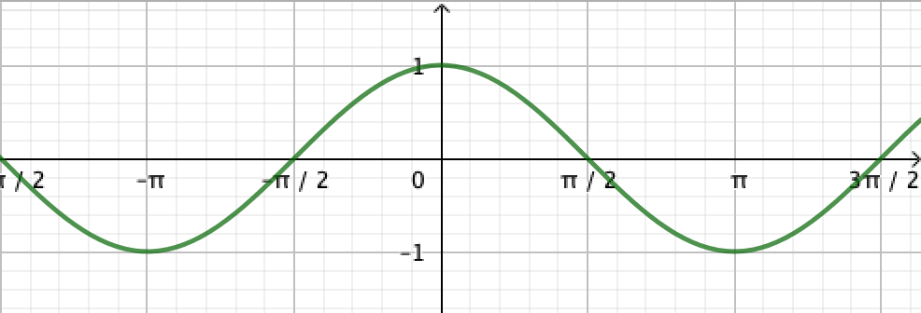
2°) Parité d’une fonction
a) Fonctions paires
Définition 1:
Soit $f$ une fonction définie sur un ensemble D. On dit que la fonction $f$ est ……………………………………………………………………………………………………. :
………………………………………………………………
……………………………………………………………………….
Traduction géométrique de ces deux conditions:
La courbe représentative de la fonction $f$ est symétrique par rapport à l’axe des ordonnées.
Quelques exemples :

Slide 5
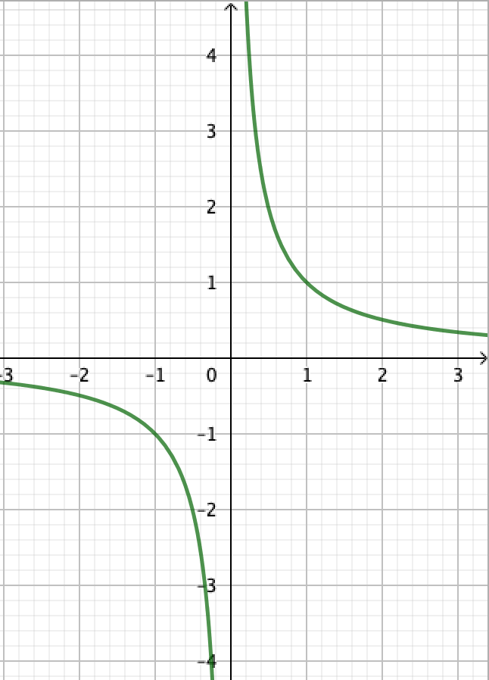
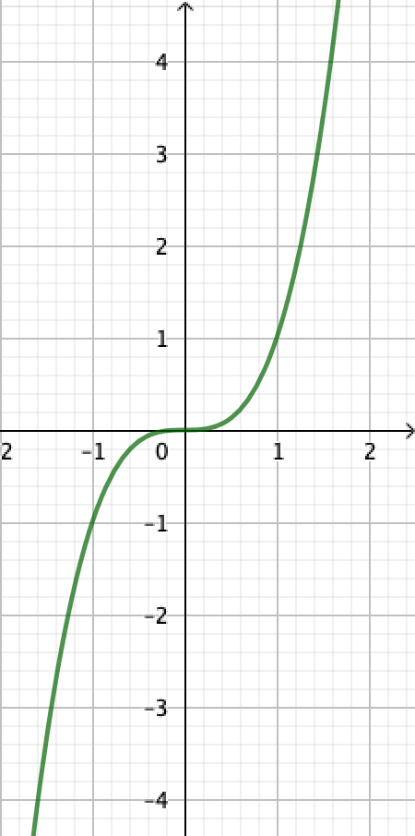
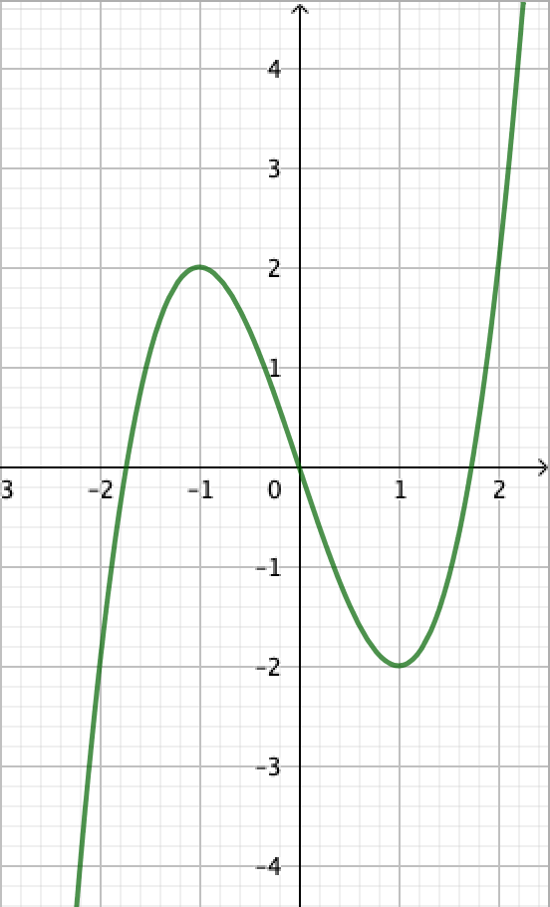
a) Fonctions impaires
Définition 2:
Soit $f$ une fonction définie sur un ensemble D. On dit que la fonction $f$ est ……………………………………………………………………………………………………:
…………………………………………………………
…………………………………………………………………
Traduction géométrique de ces deux conditions:
La courbe représentative de la fonction $f$ est symétrique par rapport à l’origine du repère.
Quelques exemples :

Slide 6
3°) Résolution graphique et algébrique des équations du type f(x) = k où k est un nombre réel
a) Résolution graphique et/ou avec un logiciel
Exemple:
La hauteur de l’eau est égale à 1,93m à …………………………………………….
……………………………………………………….
Autrement dit, l’ensemble solution de l’équation
…………………………… où f est la fonction qui donne la hauteur de l’eau
en mètre en fonction de l’heure de la journée est
$S= ………………………………………………..$.
Propriété:
Les solutions de l’équation f(x) = k sont ……………………………………………………………………………………………………………………………………
…………………………………………………………………………………………………………………………………………………………………………………………….

Slide 7
b) Résolution algébrique
Exemples:
1°) Soit la fonction $f$ définie sur $ℝ$ par $f\left(x\right)=3x−2$.
Résolvons l’équation $f\left(x\right)=13$.
$f\left(x\right)=13$
2°) Soit la fonction $f$ définie sur $ℝ$ par $f\left(x\right)=x^{2}−12x+8$.
Résolvons l’équation $f\left(x\right)=8$.
$f\left(x\right)=8$
Démarche de
résolution
verticale
Démarche de
résolution
verticale
Propriété:
La résolution algébrique des équations du type f(x) = k où k est un nombre réel nous amène à résoudre des
équations nous fournissant ……………………………………………………………………………………………………………………………………..

Slide 8
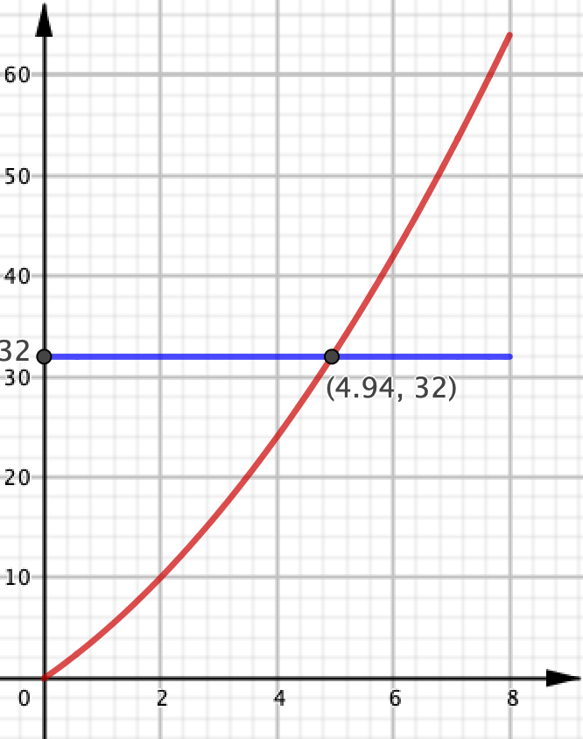
Exemple avec une démarche globale
Problème 1 issu du polycopié regroupant les 2 problèmes.
La modélisation du problème nous a conduit à écrire l’équation $\frac{x²}{2}+4x=32$
Où le membre de gauche de l’équation correspond à l’aire du motif et le membre de droite à la moitié de l’aire du grand carré.
1°) Résolution graphique
Nous pouvons conjecturer qu’une solution approximative au problème est ……...
2°) Résolution algébrique
On a montré que résoudre $\frac{x²}{2}+4x=32 équivaut à résoudre x^{2}+8x=64$.
Puis on a montré que c’était équivalent à résoudre ……………………………………………
$S= ……………………………………..$
Notre problème imposant pour la distance AM des valeurs comprises dans l’intervalle [0 ; 8], nous pouvons en conclure que l’unique solution est $………………$
https://www.geogebra.org/m/je8djc2c

Slide 9
4°) Résolution graphique des inéquations du type f(x) > k où k est un nombre réel
a) Résolution graphique et/ou avec un logiciel
Source: http://maree.info/82
Exemple:
La hauteur de l’eau est supérieure à 2,70m entre
……………………………. mais aussi entre …………………………….
Autrement dit, l’ensemble solution de l’inéquation
$……………..$ où $f$ est la fonction fournit la hauteur
de l’eau en fonction de l’heure de la journée est:
S = ……………………………………………………………….
Propriétés:
Les solutions de l’inéquation ……………… sont les abscisses des points de la courbe 𝒞 situés …………………… de la droite d’équation y = k.
Les solutions de l’inéquation ……………… sont les abscisses des points de la courbe 𝒞 situés ………………… de la droite d’équation y = k.

Slide 10
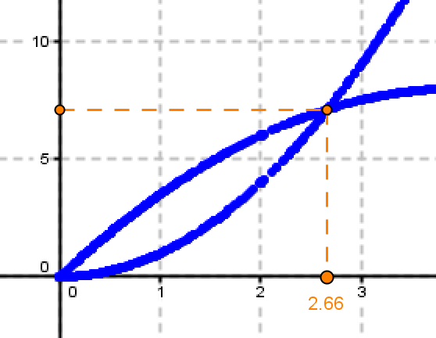
5°) Résolution graphique des équations du type f(x) = g(x) et des inéquations du type f(x) > g(x)
a) Résolution graphique des équations du type f(x) = g(x)
Propriété : Les solutions de l’équation f(x) = g(x) sont ………………………………………………………………………………………….
…………………………………………………………………………………………………………………………………...
Problème 2 issu du polycopié regroupant les 2 problèmes.
Les représentations graphiques des fonctions f et g définies par
$f\left(x\right)=x^{2}et g\left(x\right)= \frac{\left(8−x\right) × x}{2}$ ont été dessinées avec le logiciel géogébra.
Le logiciel nous permet d’obtenir le résultat.
L’équation f(x) = g(x) a pour solution ……………………………..
Contrôle algébrique:
$$f\left(2,66\right)= …………………………..$$
$$g\left(2,66\right)= ……………………………$$
Le résolution algébrique nous certifie qu’il y a une seule solution ………….
Attention: Cette démarche vous donne des solutions qui sont à contrôler et seulement celles visibles facilement!

Slide 11
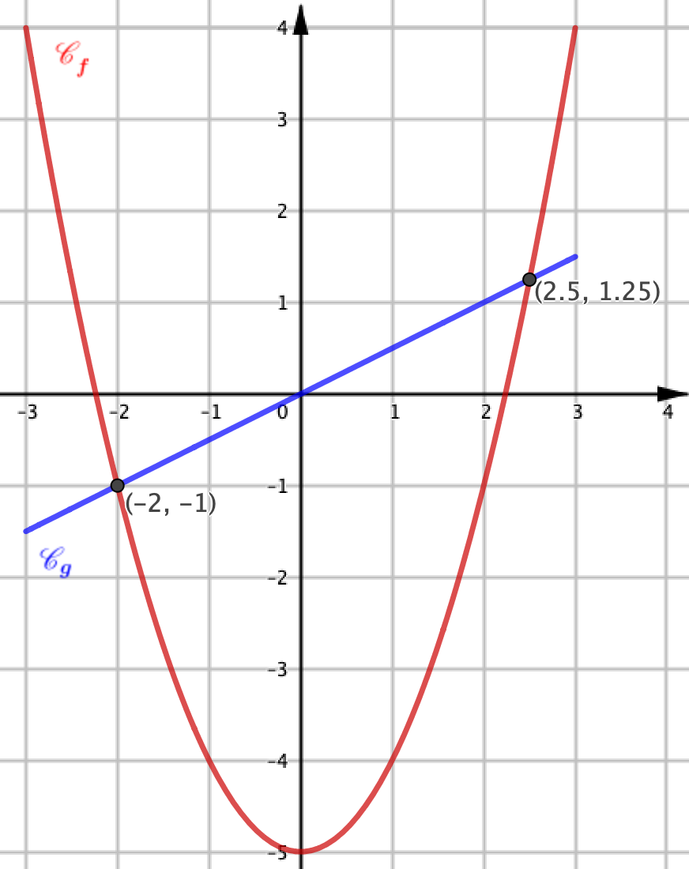
b) Résolution graphique des inéquations du type f(x) > g(x)
Exemple:
Soient les fonctions f et g définies sur [-3 ; 3] par f(x) = x²- 5 et g(x) = 0,5x.
L’ensemble solution de l’inéquation f(x) > g(x) est : ……………………………………………..
L’ensemble solution de l’inéquation f(x) ≤ g(x) est: ……………………………………...
Propriété:
Les solutions de l’inéquation f(x) > g(x) (resp f(x) < g(x)) sont les abscisses des points de la courbe 𝒞f situés au-dessus (resp en dessous) de la courbe 𝒞g.

